Slide 1
I Mondi Ghiacciati
del Sistema Solare

Slide 2
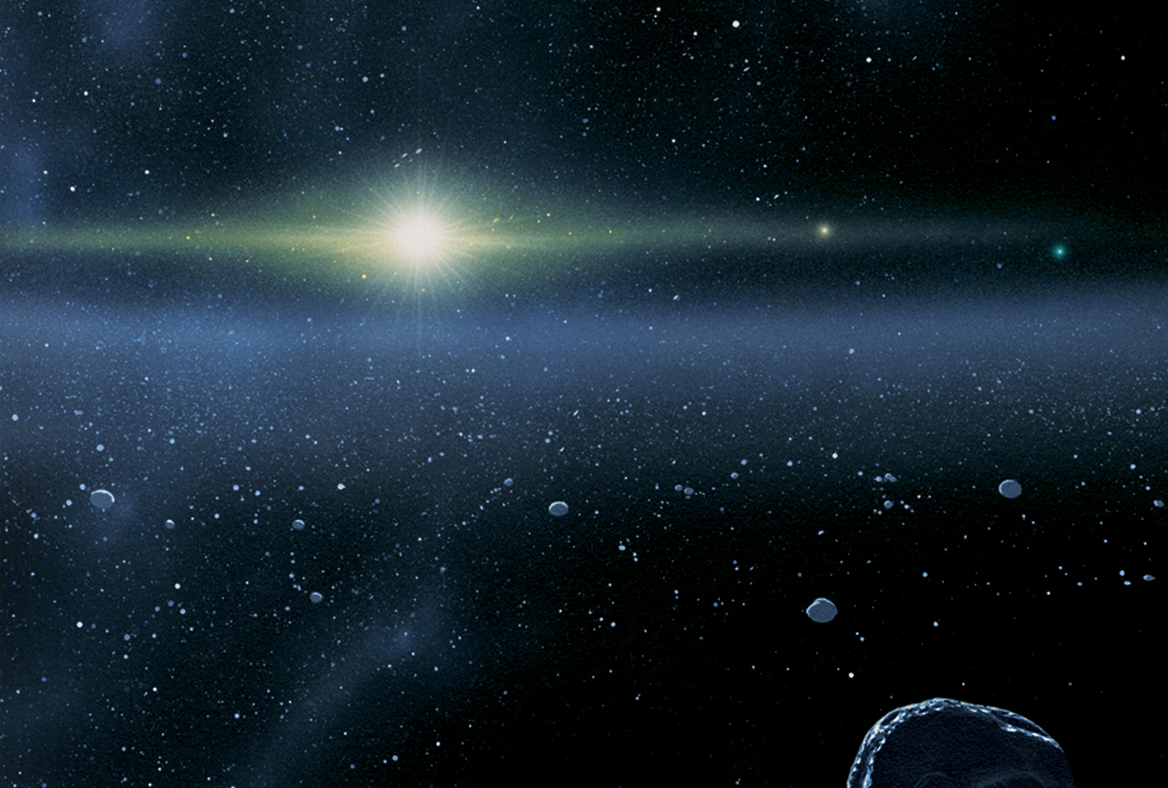
I Mondi Ghiacciati
Che cosa sono?
Dove si trovano?
Perché studiarli?

Slide 3
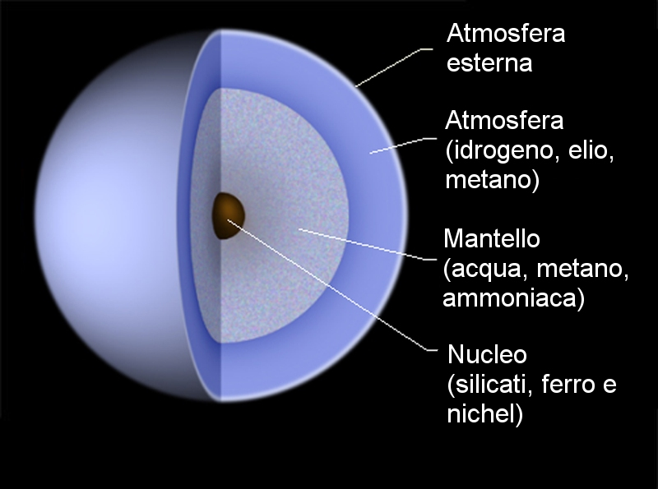
Un mondo ghiacciato è un tipo di oggetto spaziale la cui superficie è perennemente ghiacciata. Essa può essere composta da acqua, metano, ammoniaca, anidride carbonica, monossido di carbonio ed altre sostanze volatili, a seconda della sua temperatura superficiale. Appaiono solitamente quasi bianchi con albedo superiori a 0,9.

Slide 4
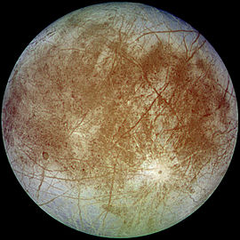
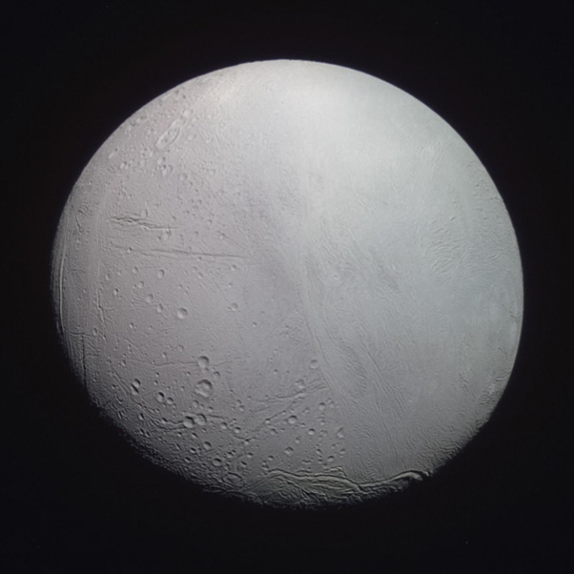
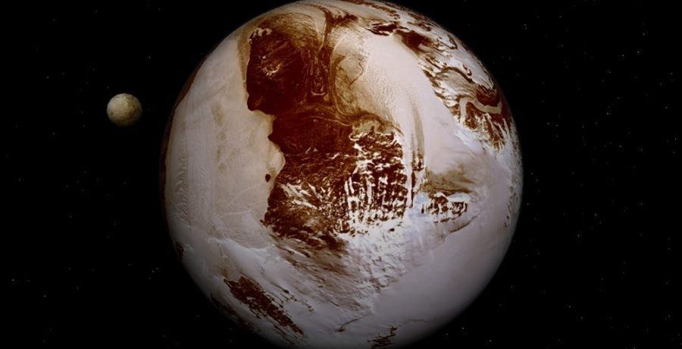
Tra i mondi ghiacciati troviamo versioni più grandi di alcuni dei satelliti del sistema solare, come Europa, Encelado, e Tritone, alcuni dei pianeti nani, tra cui Plutone ed Eris, e molti altri corpi ghiacciati del nostro sistema solare.
Europa
Plutone
Home
Encelado

Slide 5
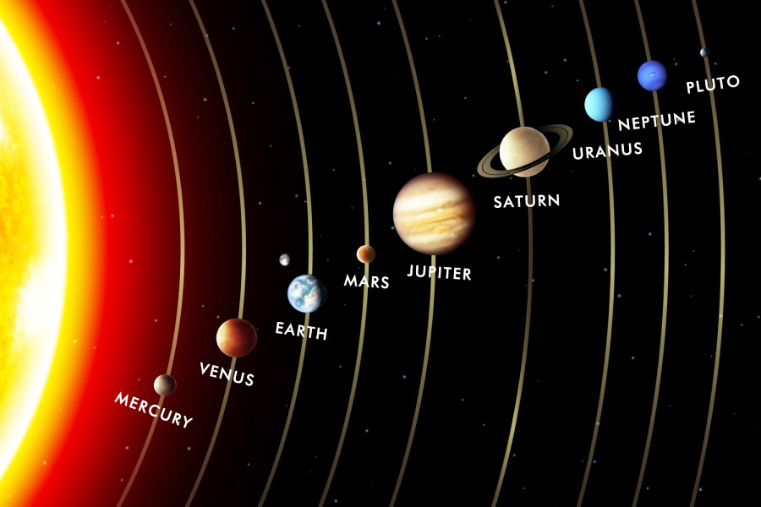
Per capire meglio la posizione dei mondi ghiacciati bisogna prima riflettere su come si presenta il Sistema Solare, il quale è formato da:
-8 pianeti (Mercurio, Venere, Terra, Marte, Saturno, Giove, Uranio, Nettuno)
-3 nano pianeti (Plutone, Eris e Cerere)
-più di 160 satelliti
-più di 100000 asteroidi
-più di 10000 comete

Slide 6
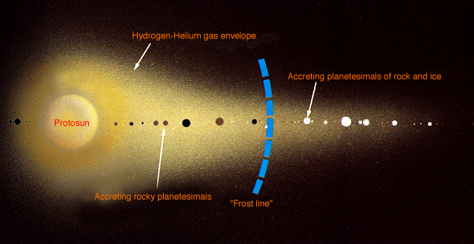
Per far si che ci sia la formazione di ghiacciai la temperatura deve scendere al di sotto di 150 K (-123° C) e ciò si presenta al di là della “frost line”, la quale si trova a circa 2,7 UA, tra Marte e Giove.

Slide 7
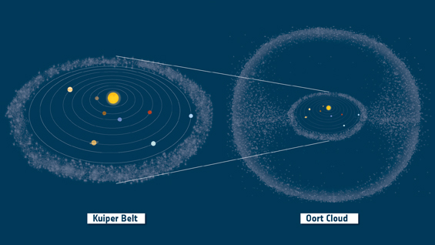
Al di là della “frost line” vi è una nuova categoria di oggetti rinvenuti oltre l'orbita di Nettuno, e per questo denominati oggetti Transnettuniani che molti considerano dei veri e propri residui fossili del periodo di formazione del sistema solare, e che possono essere suddivisi in:
-oggetti della Fascia di Kuiper
-oggetti del Disco diffuso
-oggetti della Nube di Oort
Home

Slide 8
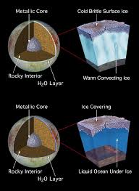
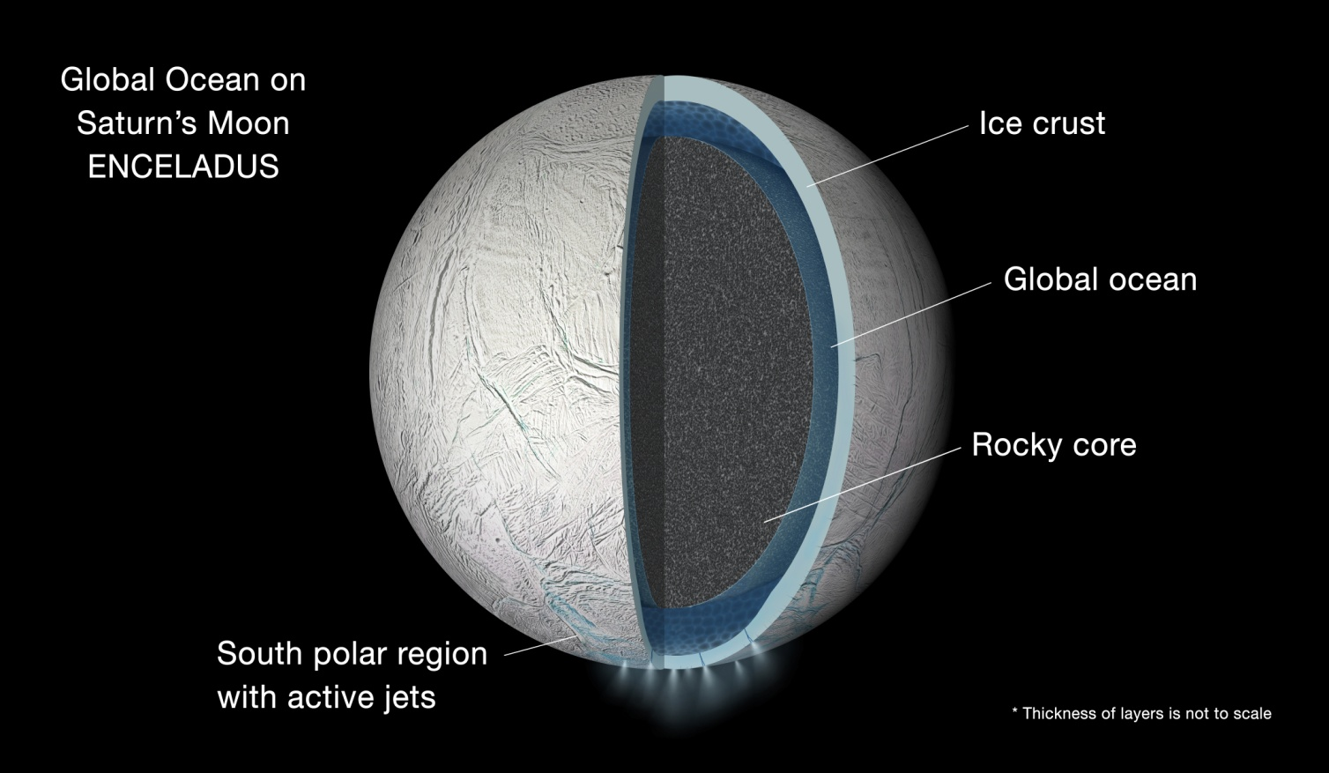
Alcuni dei problemi più grandi per gli studiosi è l'origine dei pianeti e lo sviluppo della vita. Infatti vi è una buona parte che ha cristallizzato lo stato del pianeta risalente alla formazione del Sistema Solare. Alcuni pianeti di questo tipo potrebbero avere oceani nel sottosuolo, riscaldati dai nuclei interni o da effetti di marea di altri corpi vicini. Nonostante questi effetti, ciò che è fondamentale per lo sviluppo della la vita sono la formazione di forme di energia create dalla luce solare e la produzione di sostanze nutrienti da parte di microrganismi utilizzando un processo chiamato chemiosintesi batterica.

Slide 9
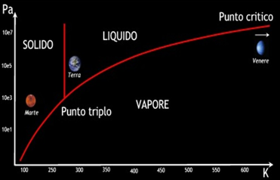
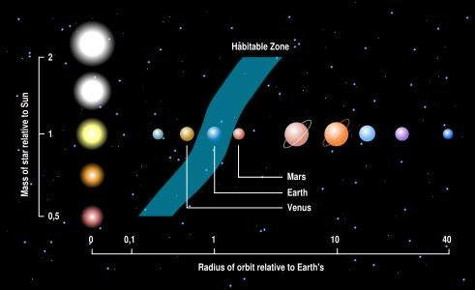
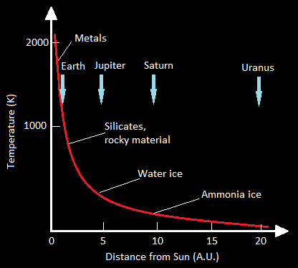
Perciò possiamo dire che la presenza di acqua non implica di per sé la possibilità di vita, ma solo un importante elemento per la sua formazione che potrebbe avvenire solo con forme di energia abbastanza grandi, temperature adeguate e sostanze nutrienti. Tali condizioni sono rispettate nella zona di abitabilità.

Slide 10
Per raggiungere le informazioni utili alla ricerca scientifica sono in corso delle operazioni specifiche per lo studio dei mondi ghiacciati:
New Horizons
Studio della cometa di Halley
Home
Fine

Slide 11
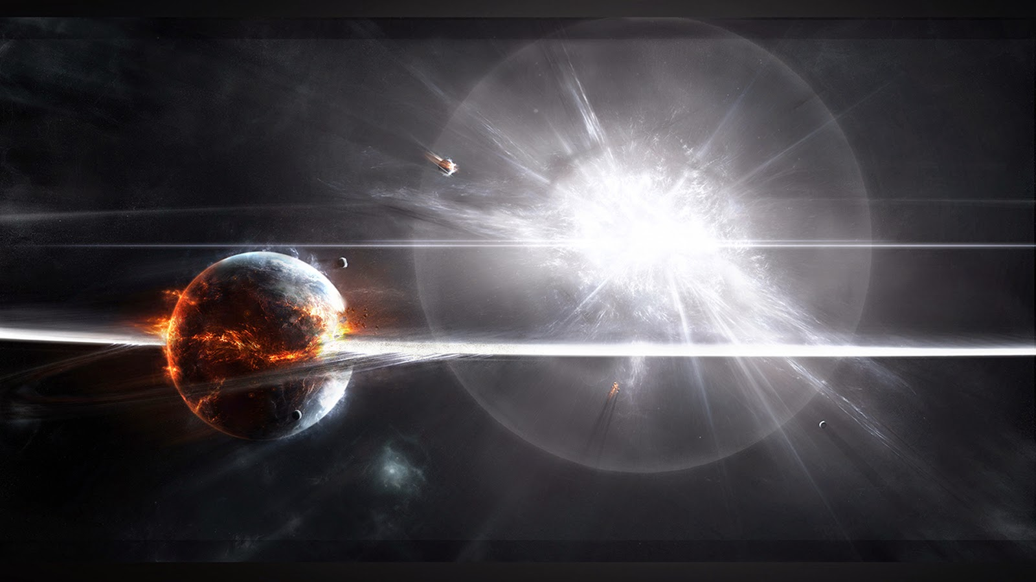
PRODOTTO DA: MARCO BARRECA GABRIELE CASTRO VALERIA LA FAUCI VIVIANA TAZZA
VDs
In riferimento alla “XXV SETTIMANA DELLA CULTURA SCIENTIFICA E TECNOLOGIA” in data 14-10-15 Conferenza tenuta da Giovanni Strazzulla nell’osservatorio di astrofisica

Slide 12
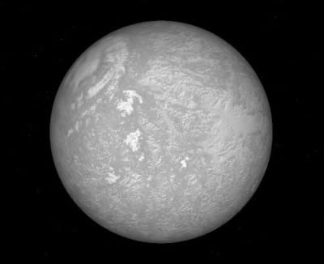
L'albedo di una superficie è la frazione di luce che viene riflessa in tutte le direzioni. L'albedo massima è 1, quando tutta la luce incidente viene riflessa. L'albedo minima è 0, quando nessuna frazione della luce viene riflessa. Il primo caso è quello di un oggetto perfettamente bianco, l'altro di un oggetto perfettamente nero
Indietro

Slide 13
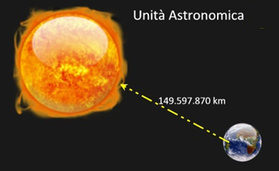
In astronomia l'unità astronomica (simbolo ufficiale: UA ); l'Unione Astronomica Internazionale raccomanda invece AU, più comune nei paesi anglofoni) è un'unità di misura pari a circa la distanza media tra il pianeta Terra e il Sole (circa 150 milioni di km). Sebbene non rientri tra le unità di misura del Sistema internazionale il suo uso è esteso tra gli astronomi ancora oggi. Nella sua orbita la Terra viene a trovarsi, durante l'anno, a distanze diverse dal Sole, da un minimo di circa 147 milioni di chilometri (perielio) a un massimo di circa 152 milioni di chilometri (afelio). La distanza media è di 149 597 870,700 km. Espressa in unità SI risulta essere circa 1,496 × 10¹¹ m.
Indietro

Slide 14
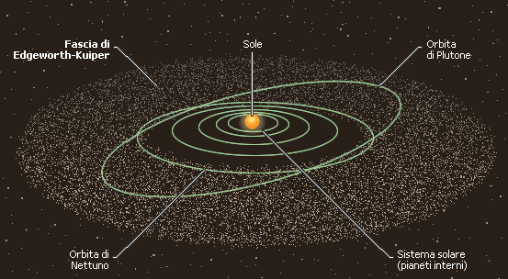
La Fascia di Kuiper è una fascia costituita da corpi minori del sistema solare esterna rispetto all'orbita dei pianeti maggiori, simile alla Fascia principale degli asteroidi ma 20 volte più estesa e da 20 a 200 volte più massiccia, inoltre, mentre la Fascia principale è costituita in gran parte da asteroidi di natura rocciosa, gli oggetti della Fascia di Kuiper sono composti principalmente da sostanze volatili congelate, come ammoniaca, metano e acqua. Sono costituiti da ghiaccio ed hanno la stessa composizione chimica delle comete.
Indietro

Slide 15
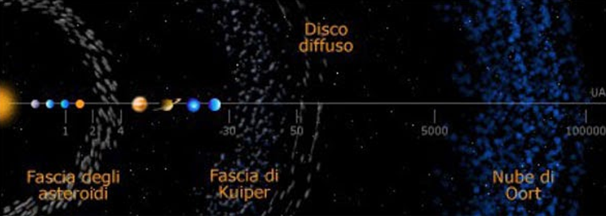
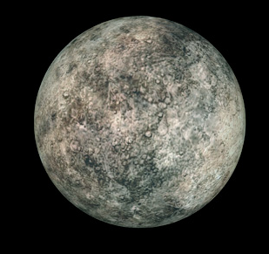
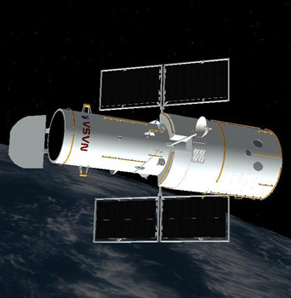
Eris
Il Disco diffuso, parzialmente sovrapposto alla cintura di Kuiper, contiene oggetti caratterizzati da orbite molto eccentriche e molto inclinate sul piano dell'eclittica, che probabilmente sono sfuggiti dalla fascia di Kuiper a causa dell'influenza gravitazionale dei grandi pianeti gioviani. Un oggetto rilevante del disco diffuso è il pianeta nano Eris. Per determinare in modo preciso il diametro di Eris, l'oggetto è stato infine osservato direttamente attraverso il telescopio spaziale Hubble.
Telescopio Hubble
Indietro

Slide 16
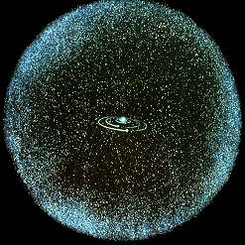
La Nube di Oort è un'ipotetica nube sferica di comete posta circa 2400 volte la distanza tra il Sole e Plutone.
Questa nube non è mai stata osservata perché troppo lontana e buia perfino per i telescopi odierni, ma si ritiene che sia il luogo da cui provengono le comete di lungo periodo che attraversano la parte interna del sistema solare. La nube di Oort è un residuo della nebulosa originale da cui si formarono il Sole e i pianeti cinque miliardi di anni fa ed è debolmente legata al sistema solare.
Indietro

Slide 17
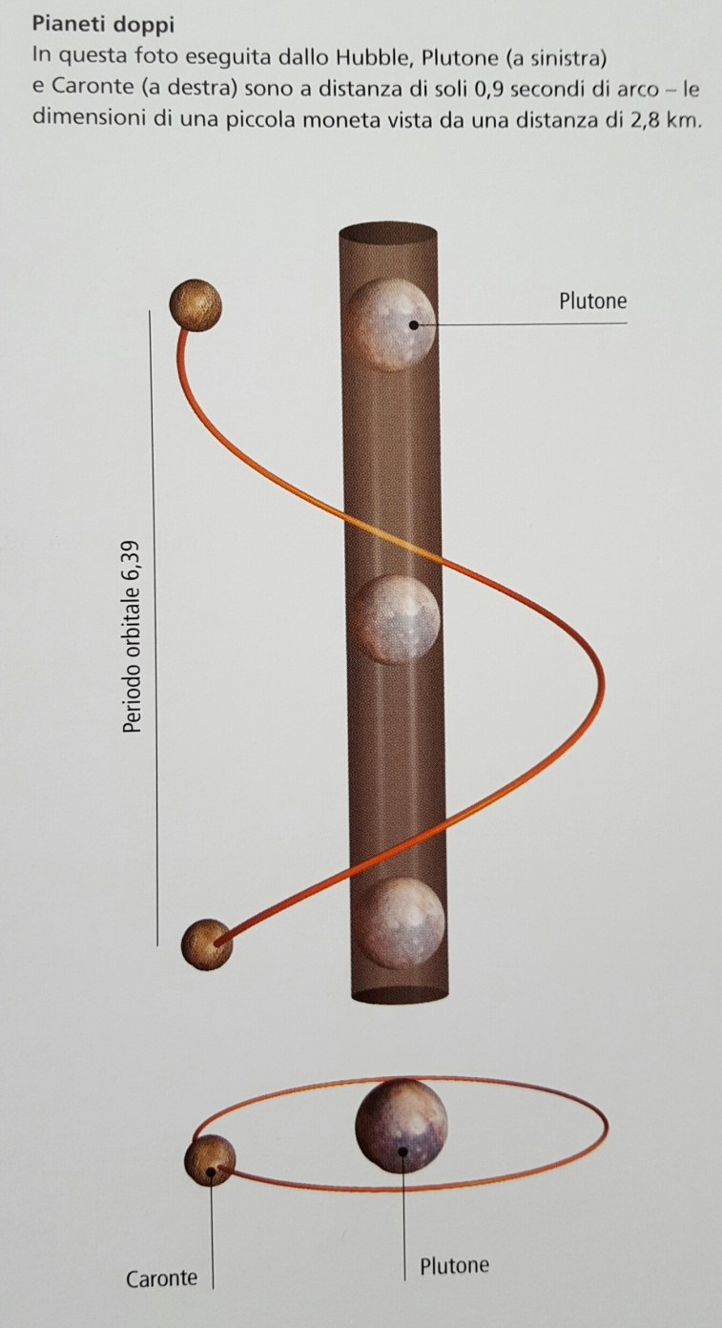
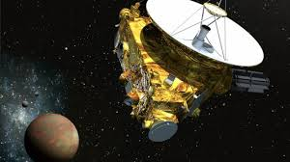
Il 19 gennaio 2006 è stata lanciata la prima sonda spaziale che esplorerà la fascia di Kuiper, la New Horizons. L'obiettivo primario è di studiare la geologia e la morfologia del pianeta nano Plutone e del suo satellite Caronte, creare una mappa della superficie dei due corpi celesti e analizzarne l'atmosfera
Indietro

Slide 18
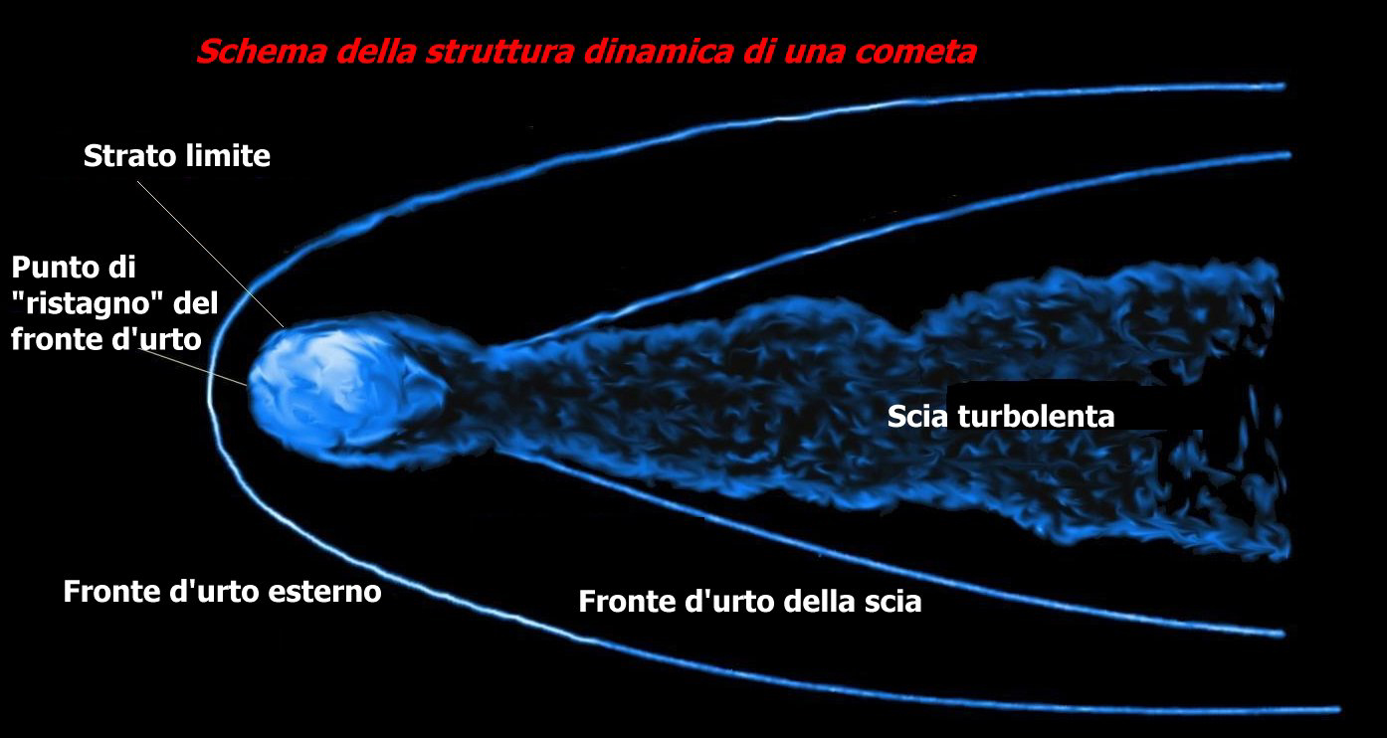
La cometa di Halley ha un diametro di pochi chilometri ed è composta da roccia, composti del carbonio e ghiaccio. Anche questa cometa non sarà eterna, ma si consuma ad ogni passaggio al perielio a causa dell'evaporazione provocata dai raggi solari. Attualmente la sua massa è di circa 200 miliardi di tonnellate, ma si calcola che durante l'ultimo passaggio vicino al Sole essa abbia perso ben 20 tonnellate di materiale al secondo. A questo ritmo, tra 170mila anni non ne resterà nemmeno un grammo.

Slide 19
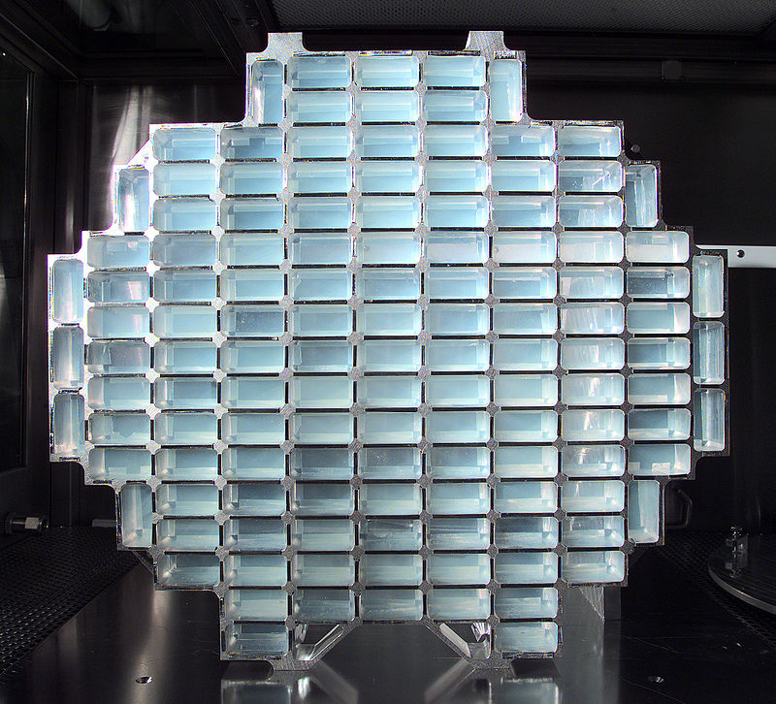
Le particelle prodotte dalla stella vaporizzano per impatto con solidi e passano attraverso i gas, ma possono essere intrappolate da dei connettori a blocchi di aerogel per poi essere analizzate. L’aerogel è una miscela simile al gel costituita da una sostanza allo stato solido (SiO2) e un gas (CO2),
Indietro

